Slide 1
Assunto: Sujeito Contemporâneo
Claudia Riolfi
riolfi@usp.br

Slide 2
Lembrete
Está nas referências da disciplina
DUFOUR, Dany-Robert. A arte de reduzir as cabeças: sobre a nova servidão na sociedade ultraliberal. Rio de Janeiro: Cia. de Freud, 2005. Disponível em: https://mega.nz/file/cIVQUBxB#U6V2VViCR7eLJOvlLDz4zVm1ILtaykLkL_Z7XaDAfuw
Tese: Hoje, existe uma morte programada do sujeito, correlacionada com a dessimbolização pela mercadoria

Slide 3
Objetivo desta apresentação
Contextualizar a discussão que permita entender melhor o conceito de simbólico e suas mutações na contemporaneidade, úteis para a progressão da disciplina

Slide 4
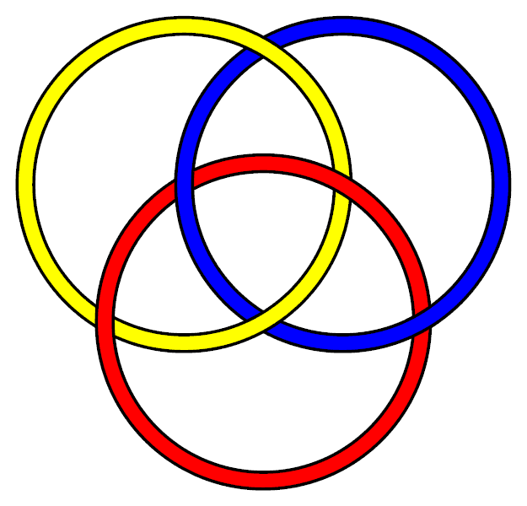
Real, Simbólico, Imaginário, para Jacques Lacan
Imaginário: ego (eu) do indivíduo. O indivíduo busca uma sensação de completude, de unidade. Ele quer crer que A = A
Simbólico: lugar fundamental da linguagem, por meio da qual o sistema de representações, baseado em significantes, determina o sujeito à sua revelia. No simbólico, A # A
Real: registro psíquico que não deve ser confundido com a noção corrente de realidade. O real é o impossível, aquilo que não pode ser simbolizado e/ou imaginarizado

Slide 5
A “comunidade primeva”
Pai tirano, com direito absoluto sobre as mulheres da comunidade, e seus filhos, os escravos
O mito de Freud começa a se construir quando os filhos se dão conta da injustiça da situação
Eles se juntam para matar o pai, a quem devoram, em um banquete totêmico
Surgem três consequências:
A dúvida: como repartir o acesso às mulheres?
A culpa: gera uma herança cuja resultante é a necessidade de restauração da representação do pai, a restauração do totem
A lei: se todos os filhos são assassinos, potenciais tiranos, é necessária uma lei que organize as relações
O que Freud mostra com o mito?
A transformação do pai tirano em pai simbólico
Quem é o pai simbólico?
É pai morto. É uma pessoa que não existe, mas, ao não existir, dita a lei moral, do cumprimento dos mandamentos e das regras sociais.
Fonte: Freud, Sigmund. (2012). Totem e tabu. In Obras completas, volume 11: Totem e tabu, Contribuição à história do movimento psicanalítico e outros textos (1912-1914). São Paulo: Companhia das Letras. (Trabalho original publicado em 1913).

Slide 6
Quem é o sujeito freudo-lacaniano?
Ele é dividido pelo significante
Ele é neurótico, sofre as leis da cultura

Slide 7
Para entender Dufour
O que é simbolização? É o que introduz distância na relação dual, por valores éticos, transcendeis ou morais
Qual seu pré-requisito? Que os sujeitos sejam todos iguais, os mesmos valores valem para todos
Qual hipótese de Dufour? Os homens são solicitados a se livrar de suas sobrecargas simbólicas para que o mercado não encontre empecilho
Qual a tese? Na passagem da modernidade para a pós-modernidade, some o sujeito assujeitado e fica o sujeito do mercado, ele próprio reduzido à mercadoria. Hoje, existe dessimbolização
Por que? Por que, hoje, as figurações do Grande Outro, às quais as gerações anteriores se assujeitaram (a Pátria, o Pai Celeste etc.) não tem mais consistência
Como? 1) O adulto não faz seu papel mediador de introduzir na “grande narrativa” 2) A singularização dos produtos do mercado promete felicidade, aqui e agora

Slide 8
Algumas diferenças
Da história narrada à televisão assistida, sem mediação
Do primado do texto com ilustração ao primado do meme, com legenda
Da “função-aluno” para pessoas que tem dificuldades em entender a instituição
De uma sociedade organizada pela racionalidade, a uma escola que acolhe populações cuja relação com o saber é uma preocupação incerta ou esporádica

